Slide 1
Estadística
Estimación – Inferencias por intervalo

Slide 2
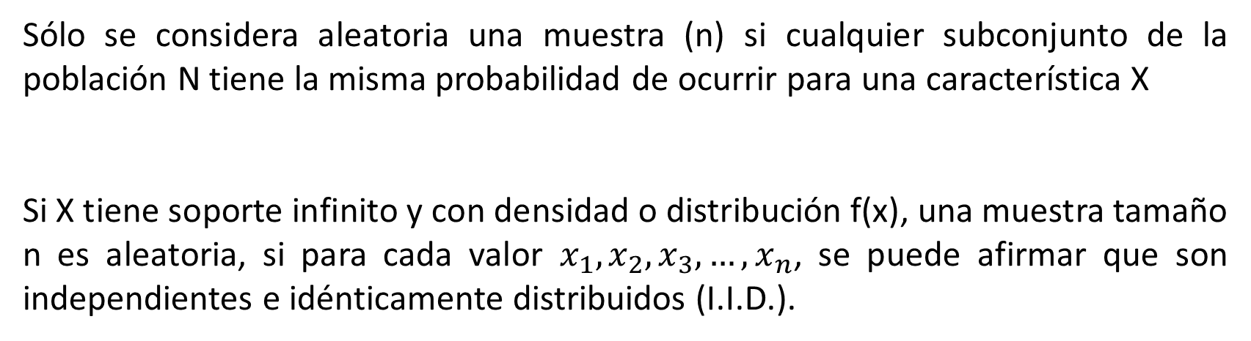
ESTIMACIÓN – CONVERGENCIA
Muestra
Subconjunto de n unidades de investigación tomadas de la población objetivo. n < N
¿Cuál es la probabilidad de tomar una muestra tamaño n de una población tamaño N?
Sólo se considera aleatoria una muestra (n) si cualquier subconjunto de la población N tiene la misma probabilidad de ocurrir para una característica X
Si X tiene soporte infinito y con densidad o distribución f(x), una muestra tamaño n es aleatoria, si para cada valor $x_{1},x_{2},x_{3},…,x_{n}$, se puede afirmar que son independientes e idénticamente distribuidos (I.I.D.).
Notes:
1/NCn

Slide 3

ESTIMACIÓN – CONVERGENCIA
Ejemplo
Sea una población sobre la cual se ha medido una característica X, para las cuál se obtienen los siguientes valores:
$$\left\{1, 1, 2, 3, 3, 5\right\}$$
Se toman muestras tamaño 3 y 4 de está población
Se verificará el comportamiento de las diferentes muestras

Slide 4

ESTIMACIÓN – CONVERGENCIA
Resultado
Por ahora vemos empíricamente que:
- $\overline{X}$ es una variable aleatoria como tal
$$E\left(X\right)=E\left(\overline{X}\right)$$
$$σ_{X}^{2}≥σ_{\overline{X}}^{2}$$
$$σ_{\overline{X}}^{2}=\left(\frac{N−n}{N−1}\right)\frac{σ_{X}^{2}}{n}$$

Slide 5
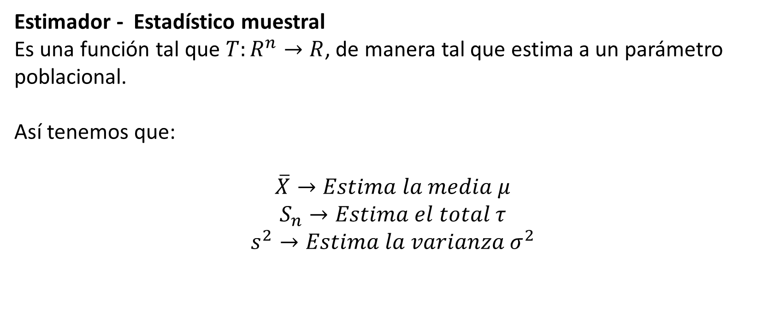
ESTIMACIÓN – CONVERGENCIA
Estimador - Estadístico muestral
Es una función tal que $T:R^{n}→R$, de manera tal que estima a un parámetro poblacional.
Así tenemos que:
$$\overline{X}→Estima la media μ$$
$$S_{n}→Estima el total τ$$
$$s^{2}→Estima la varianza σ^{2}$$

Slide 6
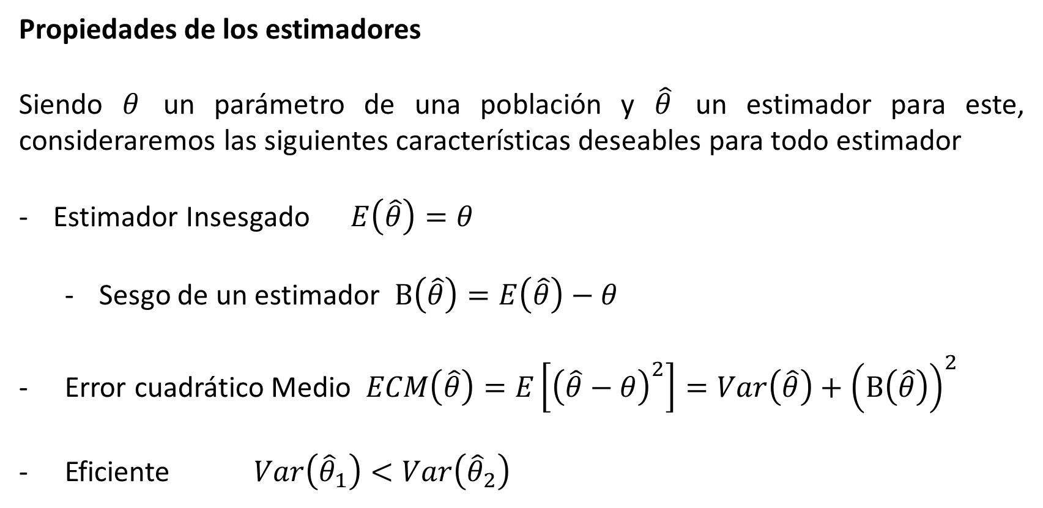
ESTIMACIÓN – CONVERGENCIA
Propiedades de los estimadores
Siendo $θ$ un parámetro de una población y $\hat{θ}$ un estimador para este, consideraremos las siguientes características deseables para todo estimador
Estimador Insesgado $E\left(\hat{θ}\right)=θ$
  Sesgo de un estimador $B\left(\hat{θ}\right)=E\left(\hat{θ}\right)−θ$
  Error cuadrático Medio $ECM\left(\hat{θ}\right)=E\left[{\left(\hat{θ}−θ\right)}^{2}\right]=Var\left(\hat{θ}\right)+{\left(B\left(\hat{θ}\right)\right)}^{2}$
  Eficiente $Var\left({\hat{θ}}_{1}\right)<Var\left({\hat{θ}}_{2}\right)$

Slide 7
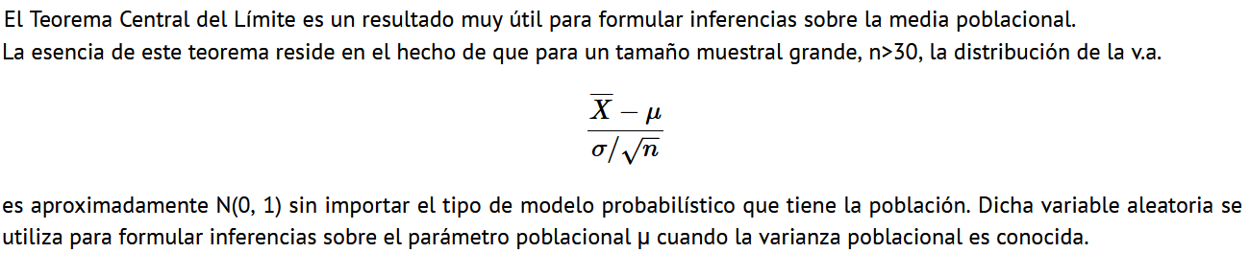
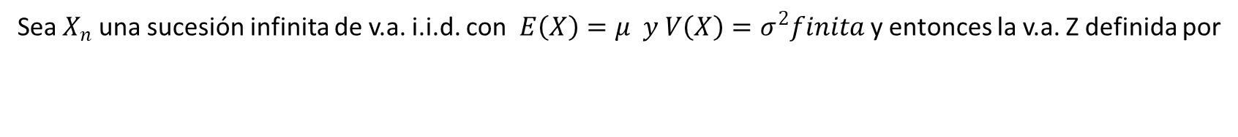

ESTIMACIÓN – Distribuciones muestrales
Teorema del Límite Central
Sea $X_{n}$ una sucesión infinita de v.a. i.i.d. con $E\left(X\right)=μ y V\left(X\right)=σ^{2}finita$ y entonces la v.a. Z definida por
$$Z=\frac{\left(\overline{X}−μ\right)}{\frac{σ}{\sqrt{n}}}$$
Es decir, la distribución converge a una N(0,1), cuando $n→∞$
Notes:
GUBNER PAG 71
ROSS 102

Slide 8
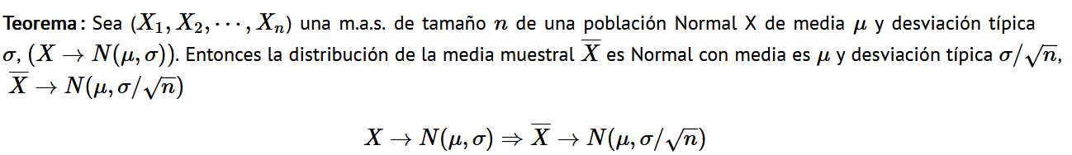
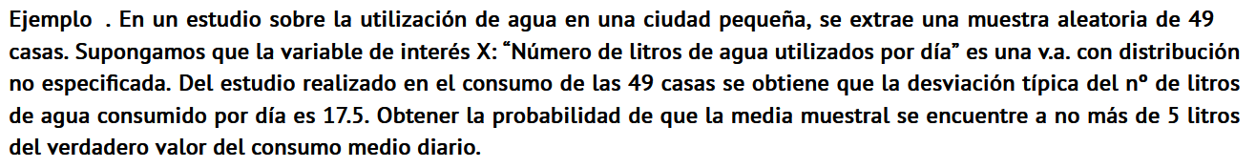

Slide 9
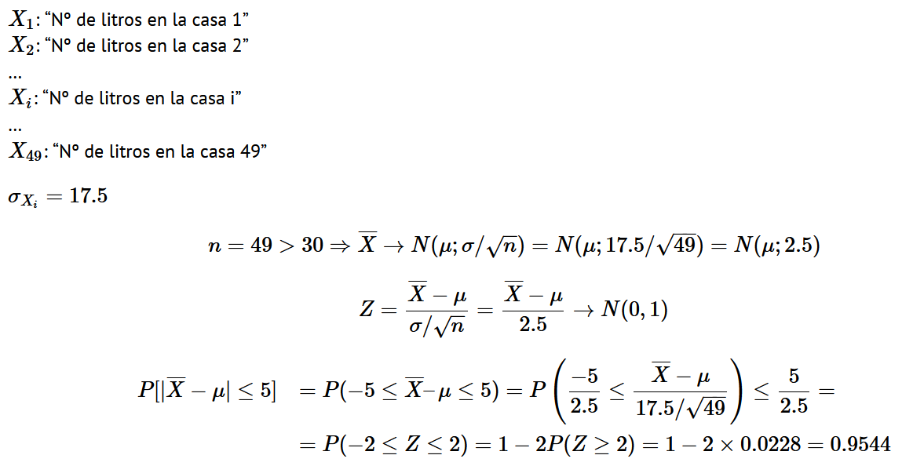

Slide 10
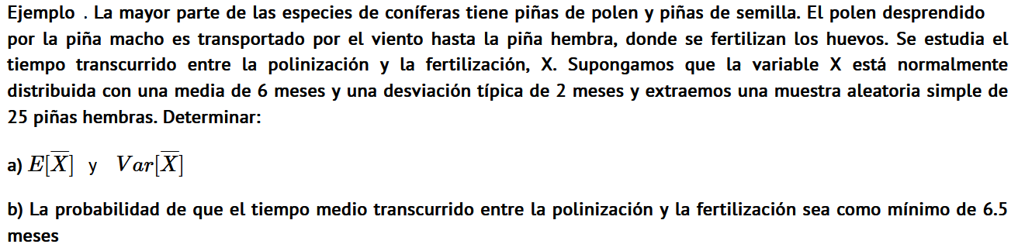

Slide 11
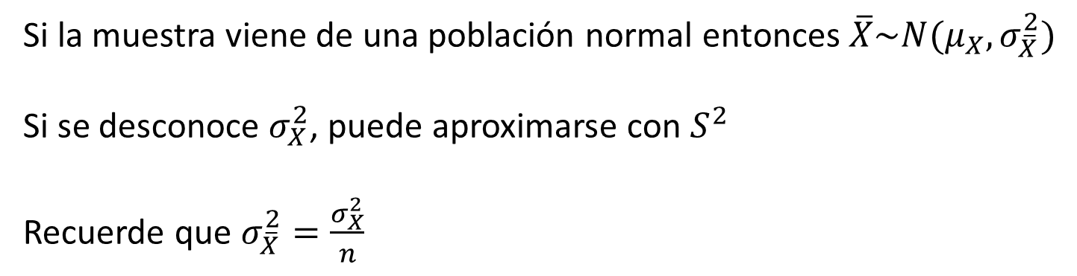
ESTIMACIÓN – Distribuciones muestrales
Casos de TLC
Si la muestra viene de una población normal entonces$\overline{X}\sim N(μ_{X},σ_{\overline{X}}^{2})$
Si se desconoce $σ_{X}^{2}$, puede aproximarse con $S^{2}$
Recuerde que $σ_{\overline{X}}^{2}=\frac{σ_{X}^{2}}{n}$

Slide 12
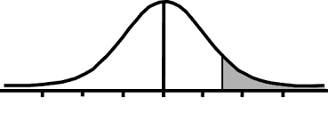
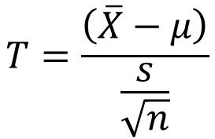
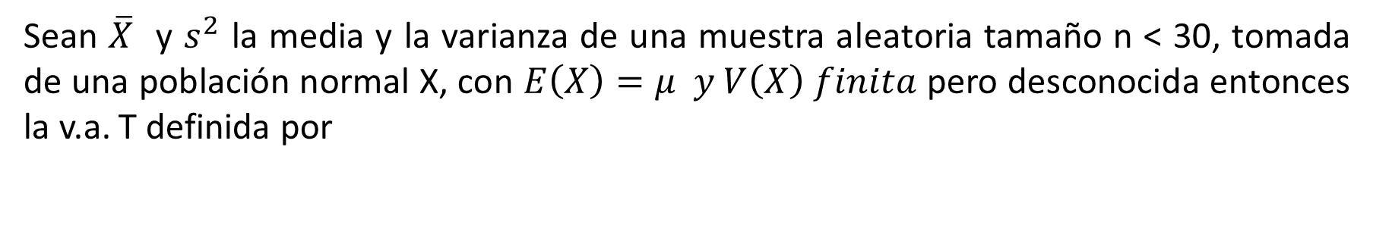
ESTIMACIÓN – Distribuciones muestrales
Distribución T-Student
Sean $\overline{X}$ y $s^{2}$ la media y la varianza de una muestra aleatoria tamaño n < 30, tomada de una población normal X, con $E\left(X\right)=μ y V\left(X\right) finita$ pero desconocida entonces la v.a. T definida por
$$T=\frac{\left(\overline{X}−μ\right)}{\frac{s}{\sqrt{n}}}$$
Tiene distribución T con $ν=n−1$ grados de libertad

Slide 13
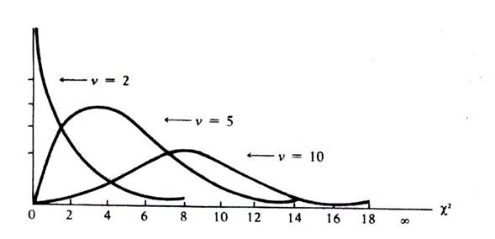

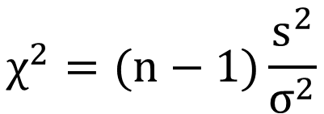
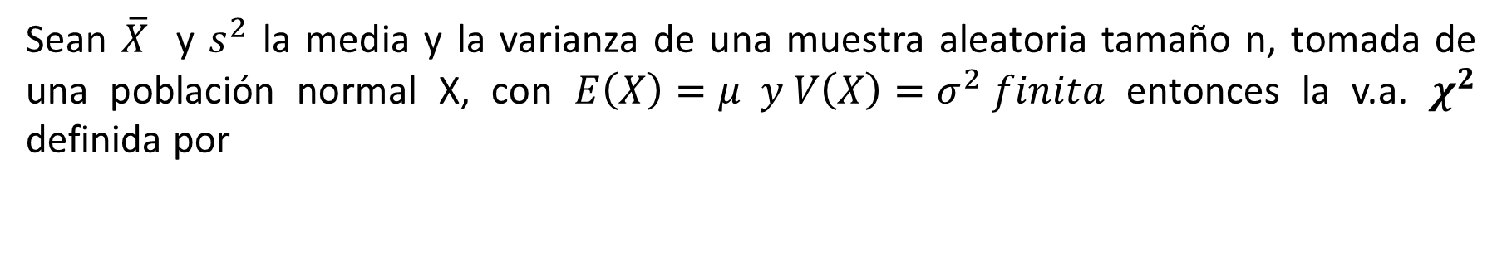
ESTIMACIÓN – Distribuciones muestrales
Distribución $χ^{2}$
Sean $\overline{X}$ y $s^{2}$ la media y la varianza de una muestra aleatoria tamaño n, tomada de una población normal X, con $E\left(X\right)=μ y V\left(X\right)=σ^{2} finita$ entonces la v.a. $χ^{2}$ definida por
$$χ^{2}=(n−1)\frac{s^{2}}{σ^{2}}$$
Tiene distribución Ji-cuadrado con $ν=n−1$ grados de libertad

Slide 14
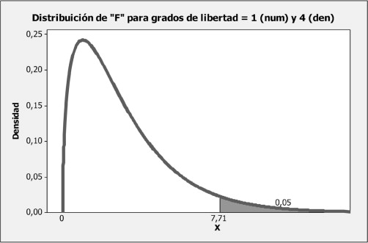
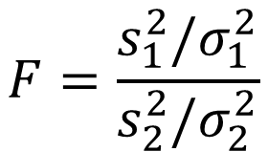
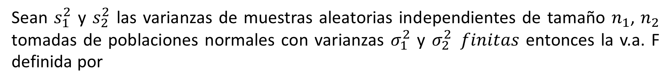
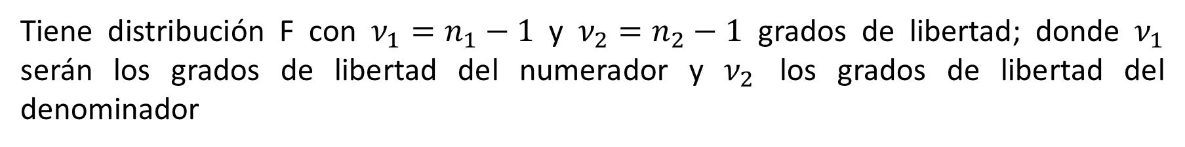
ESTIMACIÓN – Distribuciones muestrales
Distribución F
Sean $s_{1}^{2}$ y $s_{2}^{2}$ las varianzas de muestras aleatorias independientes de tamaño $n_{1}$, $n_{2}$ tomadas de poblaciones normales con varianzas $σ_{1}^{2}$ y $σ_{2}^{2} finitas$ entonces la v.a. F definida por
$$F=\frac{s_{1}^{2}/σ_{1}^{2}}{s_{2}^{2}/σ_{2}^{2}}$$
Tiene distribución F con $ν_{1}=n_{1}−1$ y $ν_{2}=n_{2}−1$ grados de libertad; donde $ν_{1}$ serán los grados de libertad del numerador y $ν_{2}$ los grados de libertad del denominador

Slide 15
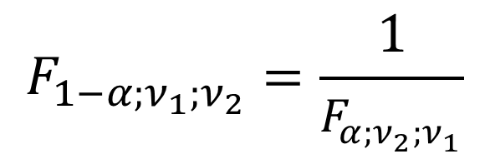
ESTIMACIÓN – Distribuciones muestrales
Distribución F
Obtener $F_{α;ν_{1};ν_{2}}$, se recurre a la tabla otorgada pero para obtener $F_{1−α;ν_{1};ν_{2}}$, es decir el valor cercano al origen se debe efectuar:
$$F_{1−α;ν_{1};ν_{2}}=\frac{1}{F_{α;ν_{2};ν_{1}}}$$

Slide 16




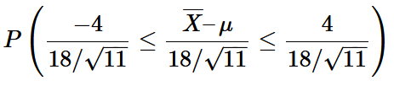

Ejemplo: La leucemia mieloblástica aguda es uno de los cánceres más mortales. Se estudia la v.a. X: el tiempo en meses que sobrevive un paciente después del diagnóstico inicial de la enfermedad. Se supone que X está normalmente distribuida. Se realizan 11 mediciones y se obtiene una cuasidesviación estándar de 18 meses. Obtener la probabilidad de que la media no difiera de la media poblacional en más de 4 unidades.
Solución:
En el ejemplo se indica que la v.a. X proviene de una distribución normal. También se indica de forma tácita que no se conoce la varianza de la población (esto se refleja cuando se dice que se a través de 11 mediciones se ha logrado determinar la cuasidesviación estándar), por lo tanto se puede indicar que, aplicando el TLC se tiene:

Slide 17






Ejemplo: Se investiga la resistencia a la presión de botellas de vidrio recicladas. El fabricante envía lotes de estas botellas a la embotelladora. Se sabe que la resistencia a la presión de estas botellas es una v.a. con distribución normal cuya desviación estándar es 3 unidades. Se selecciona una muestra aleatoria (m.a.) de 25 botellas. Obtener la probabilidad de que el valor de la varianza muestral sea mayor de 15.48 unidades cuadradas.
Solución:

Slide 18



En dos ciudades, A y B, próximas a una central nuclear se están analizando los niveles de radiación. Los niveles de radiación, X_{A} y X_{B}, siguen distribuciones normales de varianzas 6.2 y 5.3 respectivamente. Se realizan 16 mediciones en la ciudad A y 21 en la ciudad B. Unos análisis previos han detectado que el índice en la ciudad A está aumentando de forma alarmante. Por ello, se realizará un plan de evacuación de la ciudad A si la varianza muestral en dicha ciudad es por lo menos el triple que la varianza muestral de la ciudad B. Obtener la probabilidad de que se realice el plan de evacuación de la ciudad.
Solución:

Slide 19
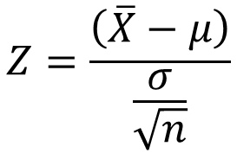
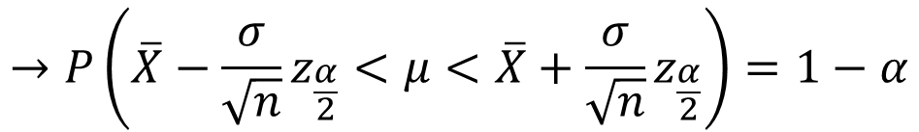
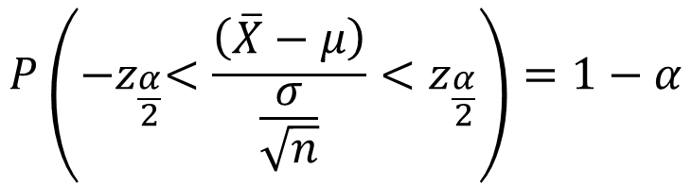
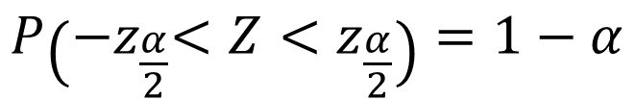
ESTIMACIÓN – Intervalos de confianza
Intervalo para la media μ
Sean $\overline{X}$ y $s^{2}$ la media y la varianza de una muestra aleatoria tamaño n siendo que
$$Z=\frac{\left(\overline{X}−μ\right)}{\frac{σ}{\sqrt{n}}}$$
Podemos establecer:
$$P\left({−z}_{\frac{α}{2}}<Z<z_{\frac{α}{2}}\right)=1−α$$
$$P\left({−z}_{\frac{α}{2}}<\frac{\left(\overline{X}−μ\right)}{\frac{σ}{\sqrt{n}}}<z_{\frac{α}{2}}\right)=1−α$$
$$→P\left({\overline{X}−\frac{σ}{\sqrt{n}}z}_{\frac{α}{2}}<μ<\overline{X}+{\frac{σ}{\sqrt{n}}z}_{\frac{α}{2}}\right)=1−α$$

Slide 20
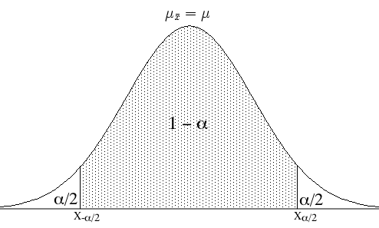
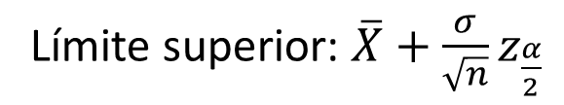
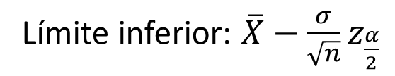
ESTIMACIÓN – Intervalos de confianza
Intervalo para la media μ
De tal manera que:
Límite inferior: ${\overline{X}−\frac{σ}{\sqrt{n}}z}_{\frac{α}{2}}$
Límite superior: ${\overline{X}+\frac{σ}{\sqrt{n}}z}_{\frac{α}{2}}$

Slide 21
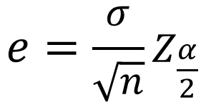

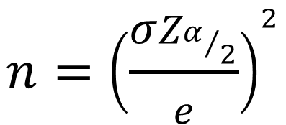
ESTIMACIÓN – Intervalos de confianza
Tamaño de muestra - μ
Si consideramos:
$$e=μ−\overline{X}$$
$$e={\frac{σ}{\sqrt{n}}Z}_{\frac{α}{2}}$$
Sustituyendo:
$$n={\left(\frac{σZ_{α/2}}{e}\right)}^{2}$$
Despejando:

Slide 22

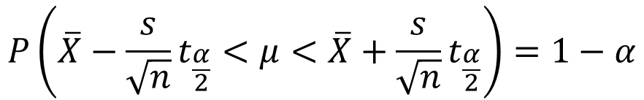
ESTIMACIÓN – Intervalos de confianza
Intervalo para la media μ – σ desconocida
$$P\left({\overline{X}−\frac{s}{\sqrt{n}}t}_{\frac{α}{2}}<μ<\overline{X}+{\frac{s}{\sqrt{n}}t}_{\frac{α}{2}}\right)=1−α$$
Donde $t_{α/2}$ es el valor de la variable aleatoria T con $ν=n−1$ grados de libertad

Slide 23
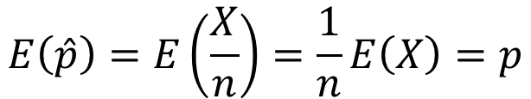
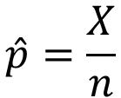
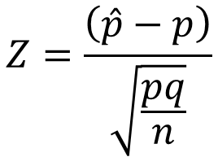
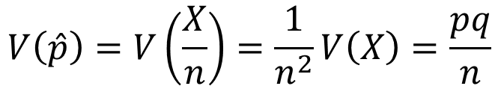
ESTIMACIÓN – Intervalos de confianza
Intervalo para proporción - p
X: Número de casos a favor
$$\hat{p}=\frac{X}{n}$$
$$E\left(\hat{p}\right)=E\left(\frac{X}{n}\right)=\frac{1}{n}E\left(X\right)=p$$
$$V\left(\hat{p}\right)=V\left(\frac{X}{n}\right)=\frac{1}{n^{2}}V\left(X\right)=\frac{pq}{n}$$
$$P\left({−z}_{\frac{α}{2}}<Z<z_{\frac{α}{2}}\right)=1−α$$
$$Z=\frac{\left(\hat{p}−p\right)}{\sqrt{\frac{pq}{n}}}$$

Slide 24
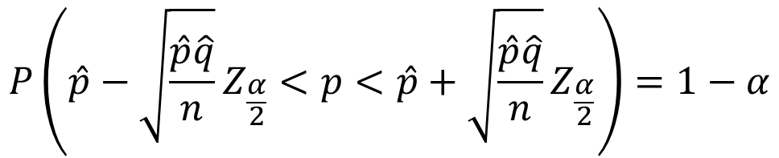
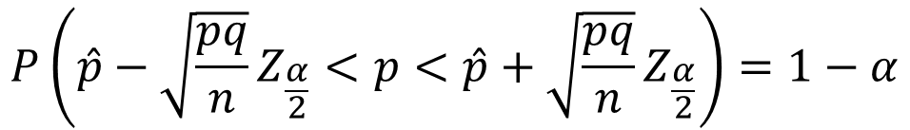
ESTIMACIÓN – Intervalos de confianza
Intervalo para proporción - p
$$P\left({\hat{p}−\sqrt{\frac{pq}{n}}Z}_{\frac{α}{2}}<p<\hat{p}+{\sqrt{\frac{pq}{n}}Z}_{\frac{α}{2}}\right)=1−α$$
$$P\left({\hat{p}−\sqrt{\frac{\hat{p}\hat{q}}{n}}Z}_{\frac{α}{2}}<p<\hat{p}+{\sqrt{\frac{\hat{p}\hat{q}}{n}}Z}_{\frac{α}{2}}\right)=1−α$$

Slide 25
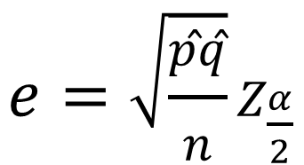

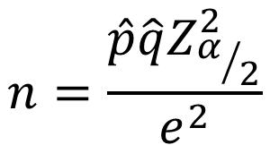
ESTIMACIÓN – Intervalos de confianza
Tamaño de muestra - p
Si consideramos:
$$e=p−\hat{p}$$
$$e={\sqrt{\frac{\hat{p}\hat{q}}{n}}Z}_{\frac{α}{2}}$$
Sustituyendo:
Despejando:
$$n=\frac{\hat{p}\hat{q}Z_{α/2}^{2}}{e^{2}}$$

Slide 26
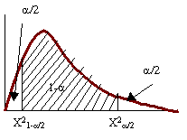
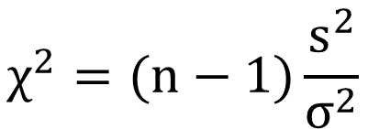
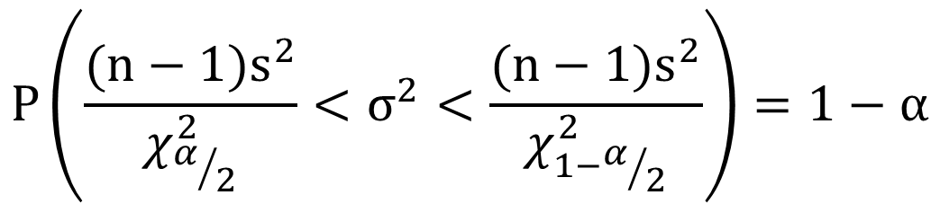
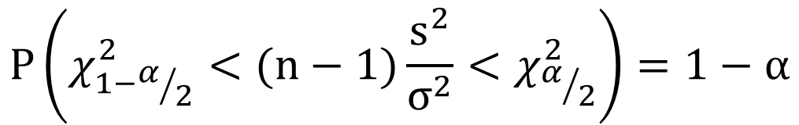
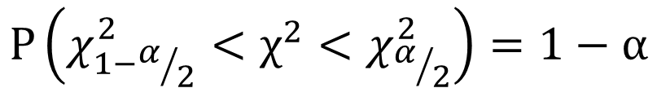
ESTIMACIÓN – Intervalos de confianza
Intervalo para la varianza - σ
$$χ^{2}=(n−1)\frac{s^{2}}{σ^{2}}$$
Dado que:
$$P\left(χ_{1−α/2}^{2}<χ^{2}<χ_{α/2}^{2}\right)=1−α$$
Podemos escribir…
$$P\left(χ_{1−α/2}^{2}<(n−1)\frac{s^{2}}{σ^{2}}<χ_{α/2}^{2}\right)=1−α$$
Sustituimos…
$$P\left(\frac{{(n−1)s}^{2}}{χ_{α/2}^{2}}<σ^{2}<\frac{{(n−1)s}^{2}}{χ_{1−α/2}^{2}}\right)=1−α$$
Despejamos…

